Slide 2
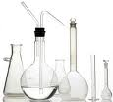
المحاليل والذائبية

Slide 3
جدول التعلم
اكتب ما تعرفه عن المحاليل
ماذا تعلمت ؟
ما أرغب في معرفته
ما أعرفه عن المحلول

Slide 4
أن يميز الطالب بين المادة النقية والمخلوط
أن يصف الطالب نوعين مختلفين من المخاليط
أن يصف الطالب أنواع مختلفة من المحاليل
أن يفسر الطالب لماذا يعد الماء مذيباً عاماً جيداً
أن يحدد الطالب العوامل المؤثرة في كمية المذاب التي تذوب في مذيب ما
أن يصف الطالب تأثير درجة الحرارة في سرعة الذوبان

Slide 5
المفردات الجديدة
المادة النقية
المحلول المائي
المذاب
المخلوط الغير متجانس
الذائبية
المذيب
المخلوط المتجانس
التركيز
المحلول المشبع
الراسب
المحلول

Slide 6
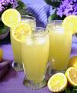
ما أوجه الشبه والاختلاف بين المشروب الغازي وعصير الليمون ؟
كلاهما محلول مائي ( وجه الشبه )
يوجد في عصير الليمون مواد صلبة وسائلة
في حين أن المشروب الغازي يحوي غازاً مذاباً في الماء ( وجه الاختلاف )

Slide 7
هل الماء النقي يماثل عصير البرتقال ؟ كيف نفسر ذلك ؟

Slide 8
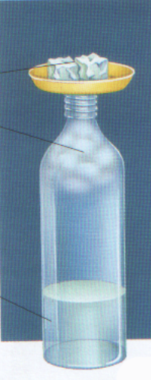
حالات الماء
في الطبيعة
ثلج ( متجمد )
بخار الماء
يتعرض
الماء النقي
لعمليات
فيزيائية
ماء سائل
تجمد – غليان – رج - ضغط

Slide 9
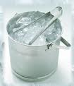
تجربة سريعة
نتذوق الماء والثلج ونميز بينهما من حيث
الطعم
اللون
الرائحة

Slide 10
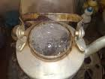
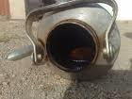
ما الذي نراه في ابريق الماء
عندما يتبخر منه الماء بكامله ؟
ملح أبيض
ما الذي نراه عند تصفية عصير البرتقال ؟
اللب
كيف يفسر علم الكيمياء هذه الاختلافات ؟
إنها التراكيب الكيميائية للمواد

Slide 11
هل تفصل تصفية عصير الليمون مكوناته بعضها عن بعض ؟
لا لا تفصلها فصلاً تاماً
إذاً ماذا يتطلب فصل مكونات العصير فصلاً تاماً ؟
تبخير الماء تفصل المواد المذابة عن الماء

Slide 12
المادة النقية
لها نفس الخصائص والتركيب
فلا يمكن تجزئتها لمواد أبسط بالعمليات الفيزيائية
أنواع المادة النقية
المركبات
مثل : الماء في جميع حالاته
السكر
ثاني أكسيد الكربون
العناصر
مثل الأكسجين
النحاس
الحديد
الزئبق

Slide 13
هل الماء المالح مادة نقية ؟
لا
إذا هو مخلوط
المخلوط
مكون من مواد غير مترابطة
بنسب غير محددة
يمكن فصل بعضها عن بعض
بالعمليات الفيزيائية

Slide 14
بالتعاون مع أفراد مجموعتك
ومن خلال المواد الموجودة أمامك
لنصنع مخلوطا
نشاط عملي
كيف يمكن فصل مكونات من الملح والرمل ؟
كيف يمكن فصل خليط من
الملح والسكر ؟
يوضع الخليط بجانب منزل للنمل
إذابة ثم ترشيح وتبخير

Slide 15
طرق فصل المواد
هناك نوعين من طرق فصل المواد
طرق فصل كيميائية
طرق فصل فيزيائية
تؤثر في تركيب المادة
لا تؤثر على تركيب المادة
مثل
مثل
عملية التسخين ، عملية التحليل الكهربائي .
عملية التسخين ، عملية الترشيح
استخدام المغناطيس .

Slide 16
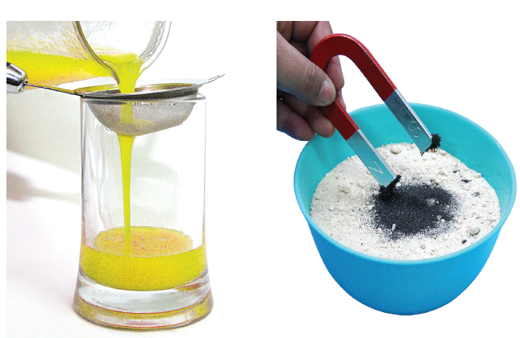
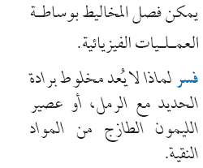
يمكن فصلها جميعاً بعمليات فيزيائية

Slide 17
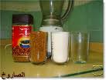
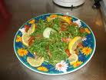
المخاليط غير المتجانسة
تكون المواد فيها غير موزعة بانتظام ويسهل فصل مكوناتها
مثل : السلطة
أنواع المخاليط
المخاليط المتجانسة
تكون المواد فيها موزعة بانتظام دون ارتباط بين جزيئاتها
ويصعب فصل مكوناتها
مثل : محلول السكر

Slide 18
اذكر نوع المخلوط المكون منه المثلجات في الصورة السابقة

Slide 19
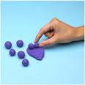
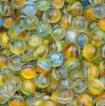
تجربة عرض سريع
نشاط حسي حركي
الهدف من التجربة : مقارنة بين المخلوط والمركب
الأدوات :
وعاءين – كرات زجاجية – كرات من الصلصال
كرات الصلصال تمثل المركب
لصعوبة فصلها
الكرات الزجاجية تمثل المخلوط
لسهولة فصلها

Slide 20
تجربة : الفرق بين المخلوط والمركب
الأدوات : نحاس – كبريت
كيف نصنع منها مخلوطا ومركبا ؟
نقارن بين نتائج التجربة .
التجربة | المشاهدة | الاستنتاج
نخلط النحاس والكبريت | لا يحدث شيء | الناتج مخلوط
نسخن المخلوط ( النحاس والكبريت ) | تتكون مادة جديدة | الناتج مركب

Slide 21
ماذا قرأت؟
ما الاسم الآخر للمخلوط المتجانس؟
المحلول

Slide 22
الأهمية
الهواء الذي نتنفسه والماء الذي نشربه ،
وحتى بعض مكونات أجسامنا عبارة عن محاليل

